Slide 1
Erasmus+ SPIDER Stručna praksa u Wroclawu
Izradile:
Patricija Benkus, Lea Horvat
učenice 3.f razreda
Notes:
Da biste promijenili sliku na slajdu, odaberite sliku pa je izbrišite. Nakon toga kliknite ikonu slike u rezerviranom mjestu da biste umetnuli željenu sliku.

Slide 2
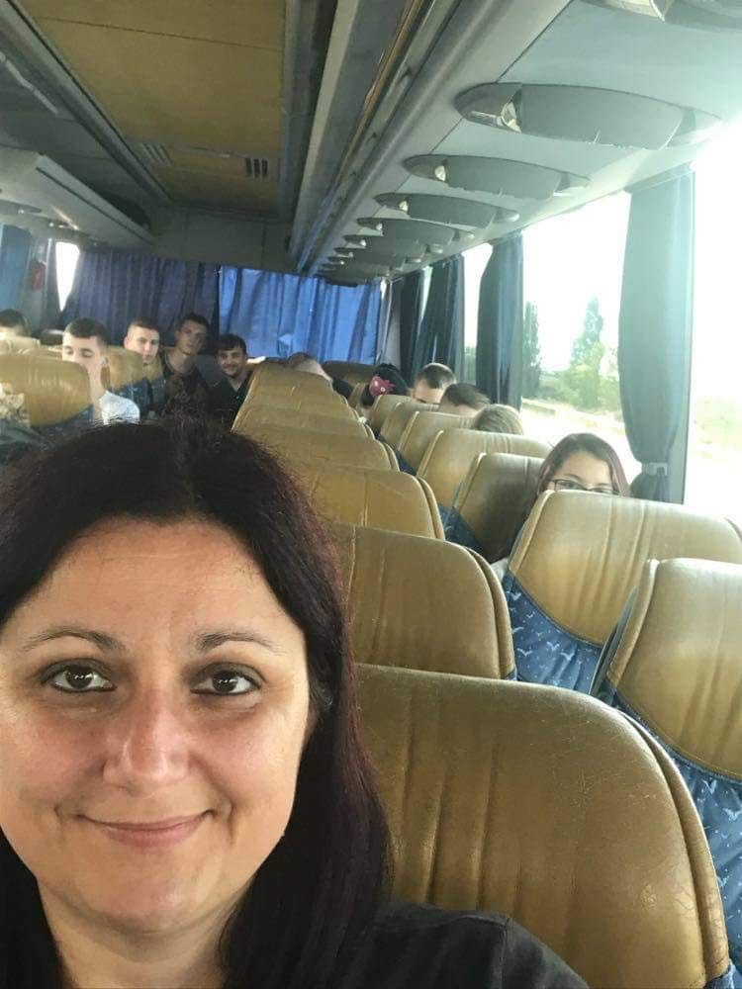
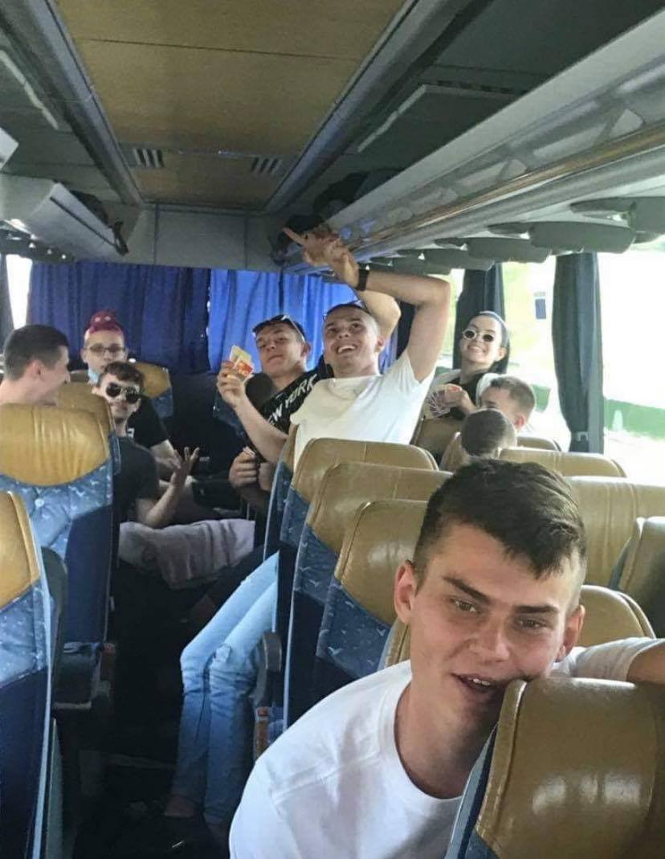
- 4. srpnja 2021. u pratnji profesorice Zvjezdane Smes i Anice Čorbe nas 20učenika „Strukovne škole Đurđevac” krenulo je u Poljsku
- nakon 15 sati vožnje, smjestili smo se u „Boogie ApartHouse”

Slide 3
učenici su uz svakodnevnu praksu u trajanju 3tjedna imali i aktivnosti vikendom kroz koje smo upoznali grad
14. srpnja 2021. došle su profesorice Željka Grobenski i Sonja Amidžić koje su s nama ostale do kraja mobilnosti
mobilnost se odvijala od 4. do 24. srpnja 2021.
učenici su bili iz struke:
frizer
elektroničar-mehaničar
tehničar za mehatroniku

Slide 4
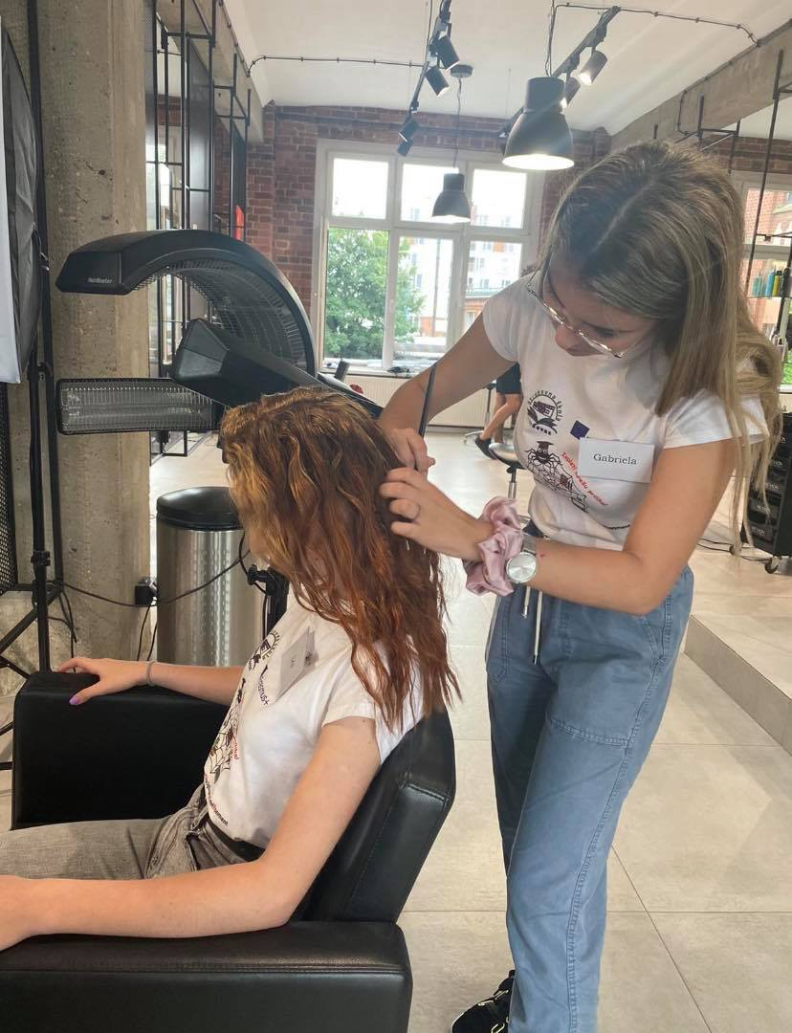
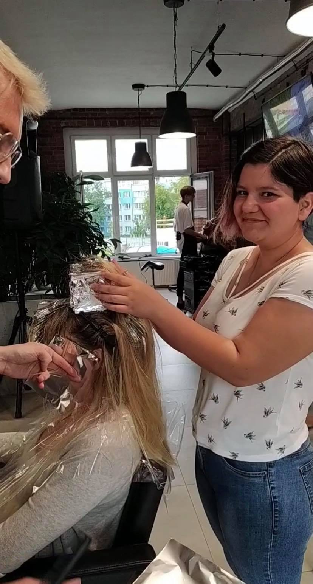
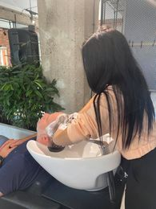
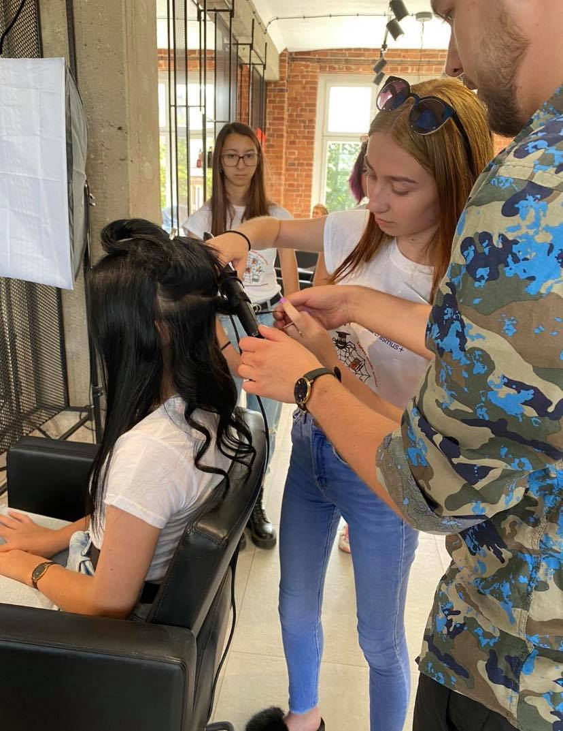
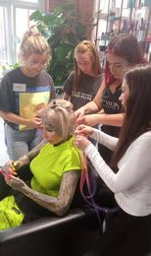
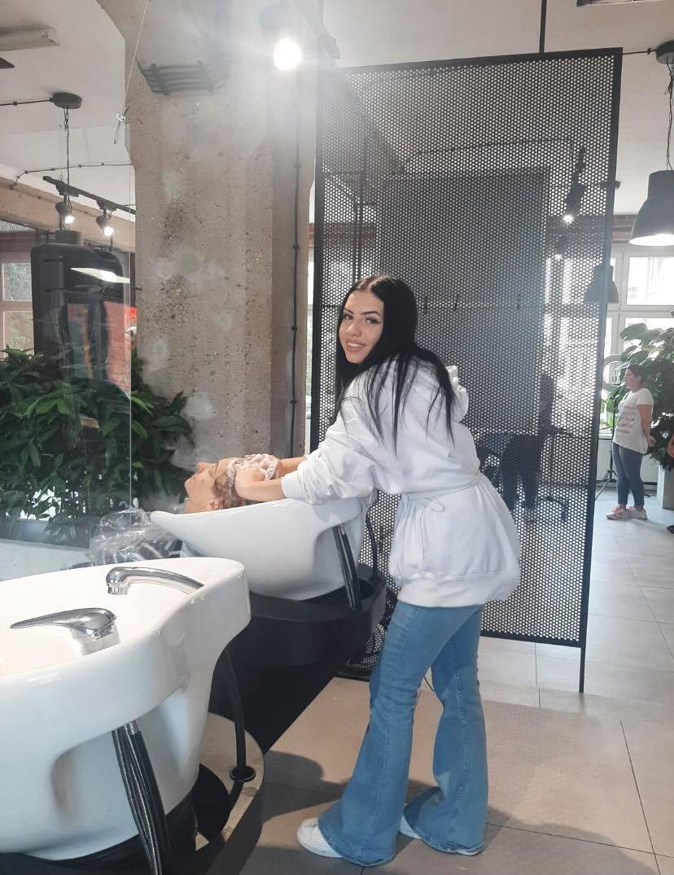
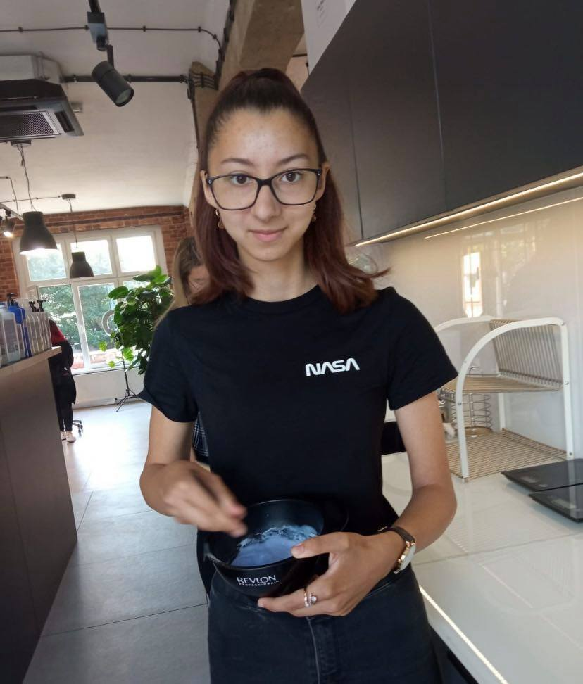
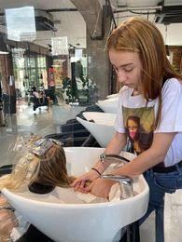
Chabzda&Team

Slide 5
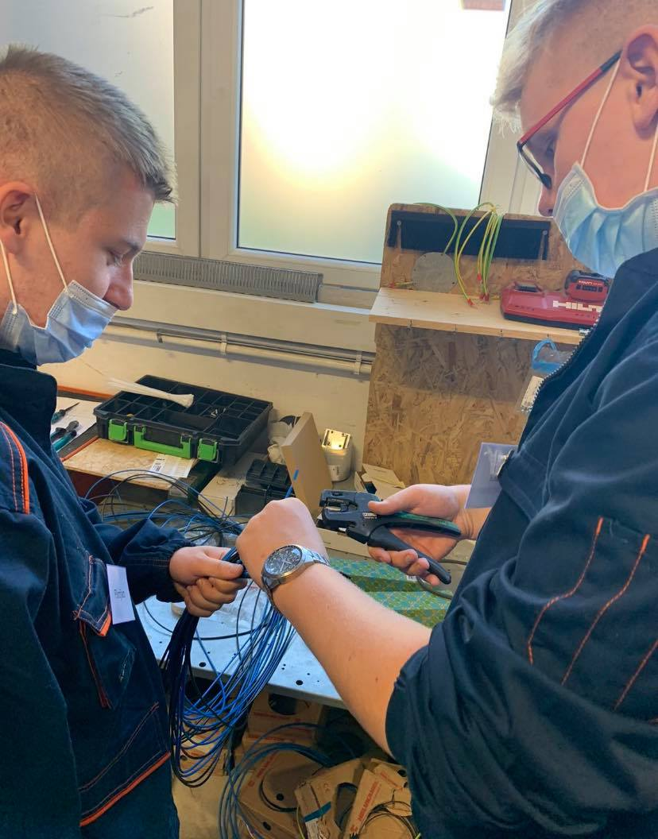
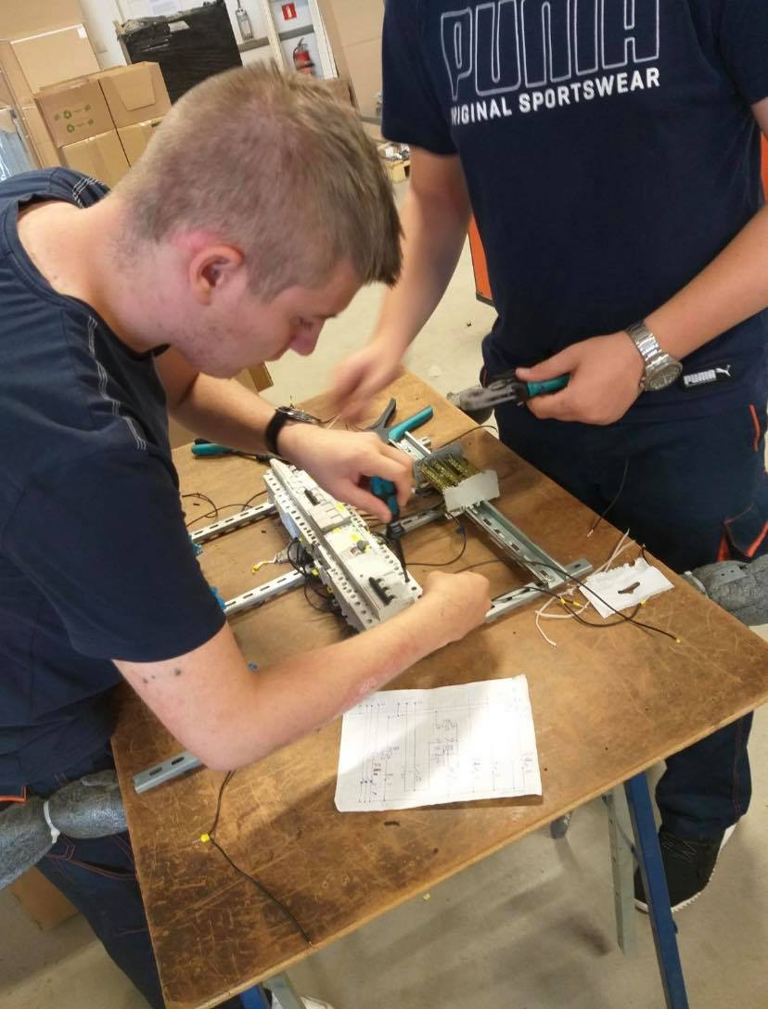
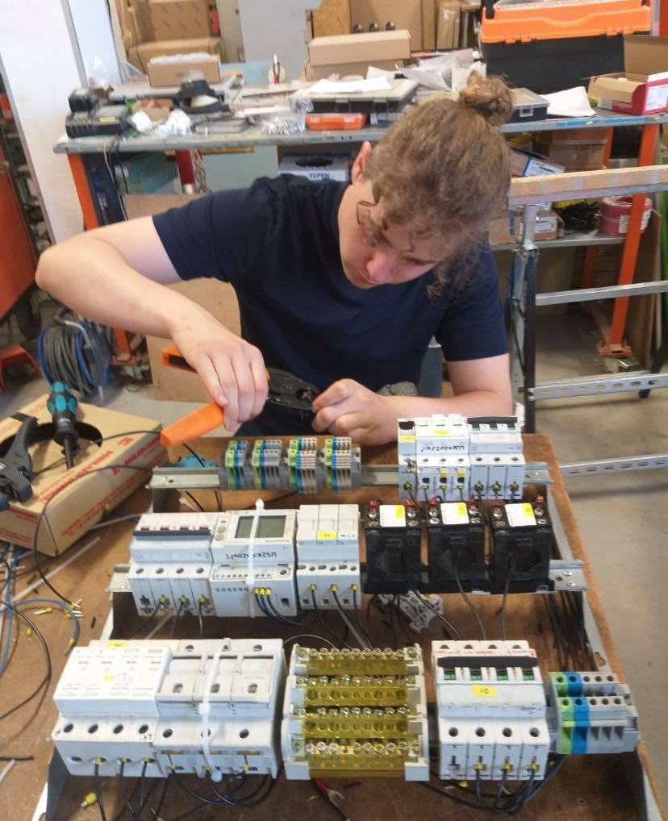
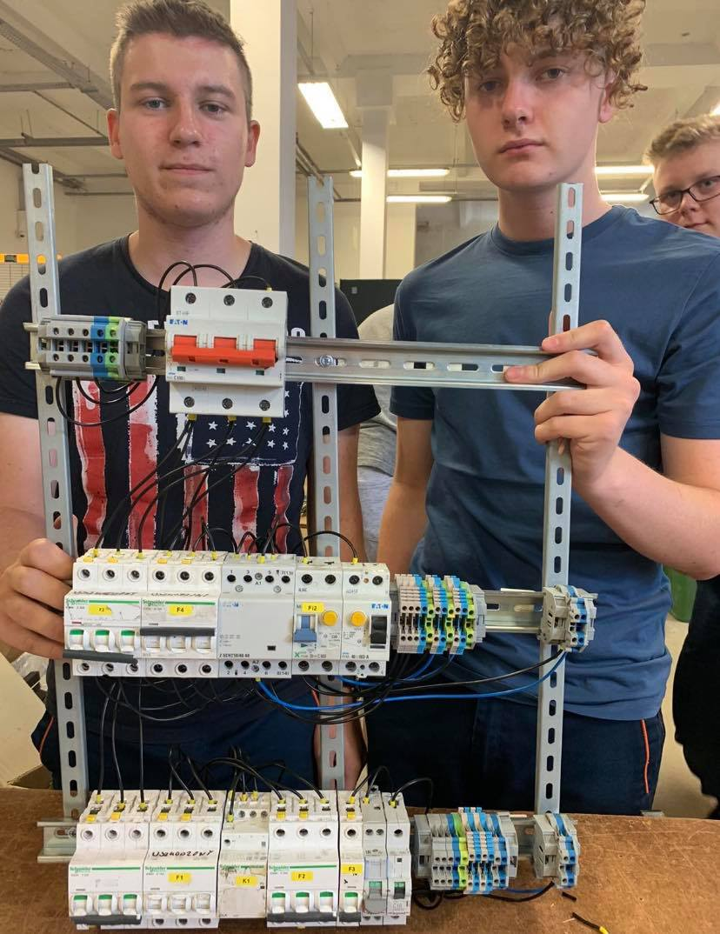
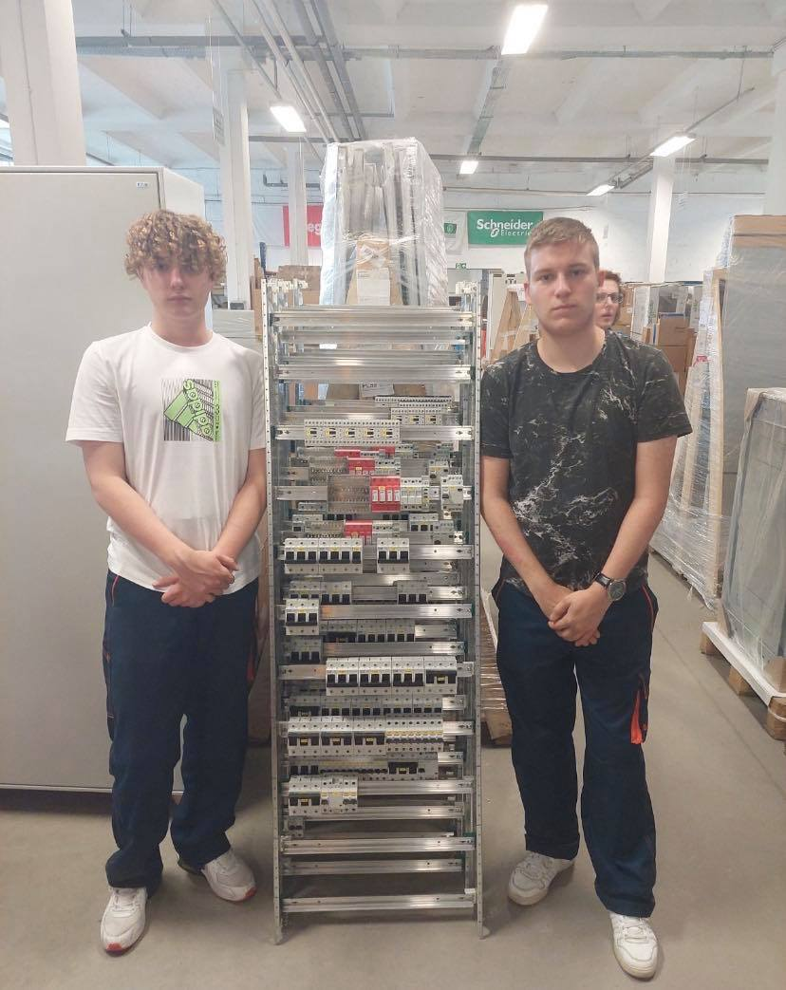
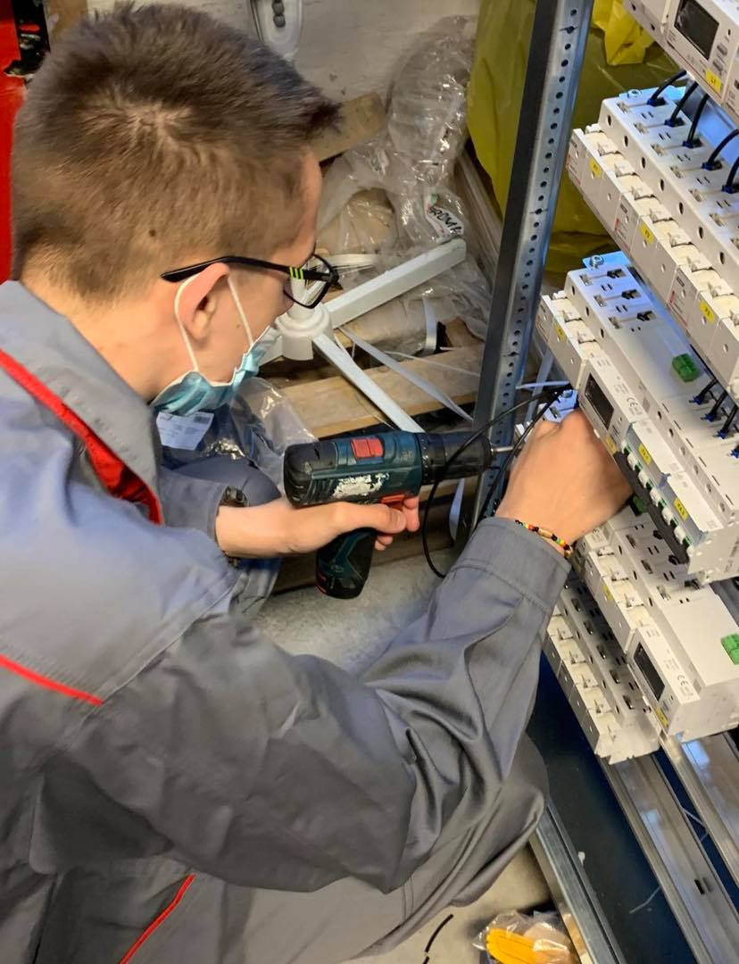
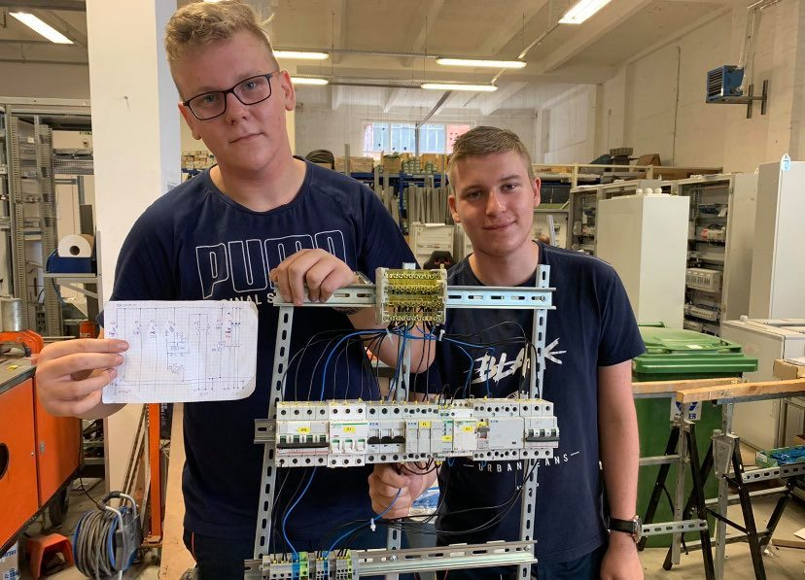
ZAE

Slide 6
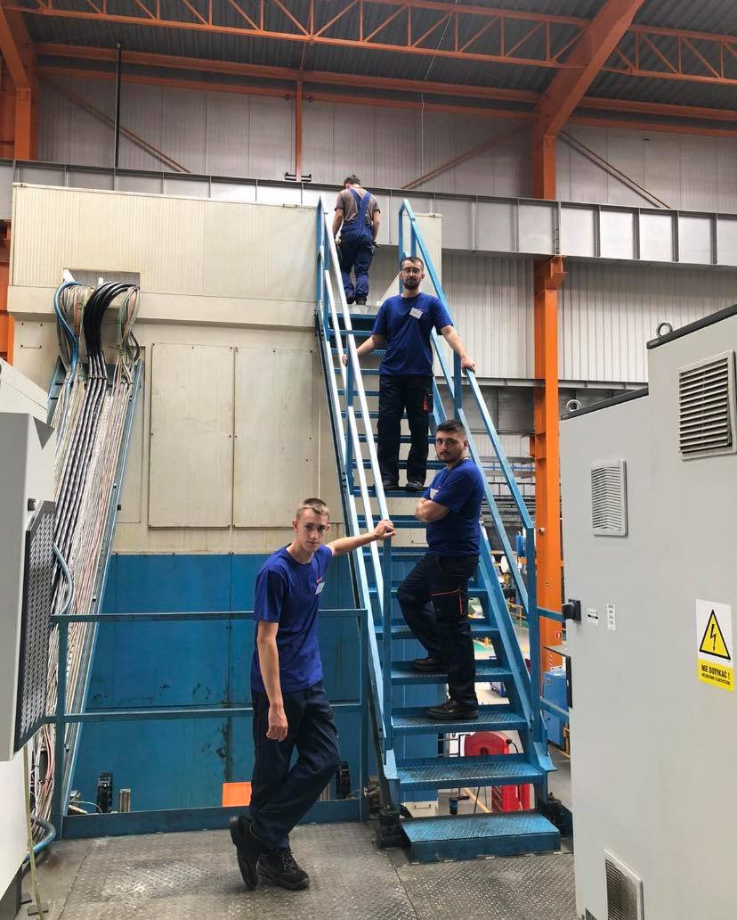
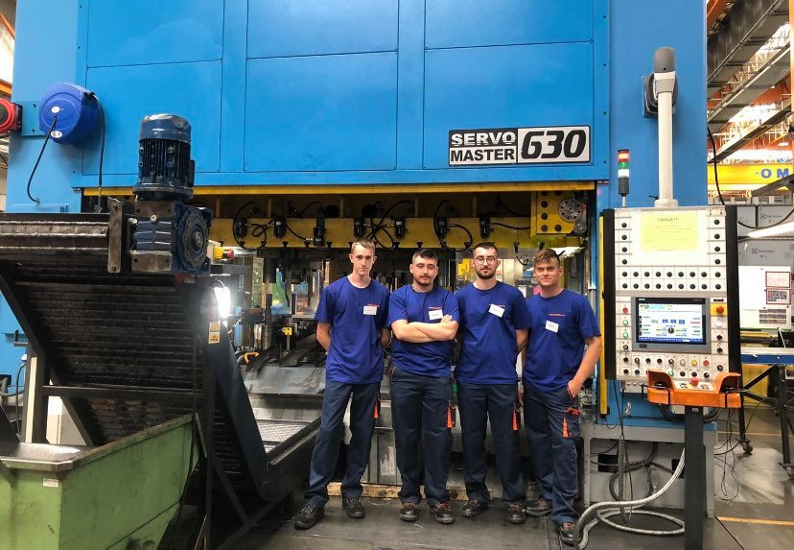
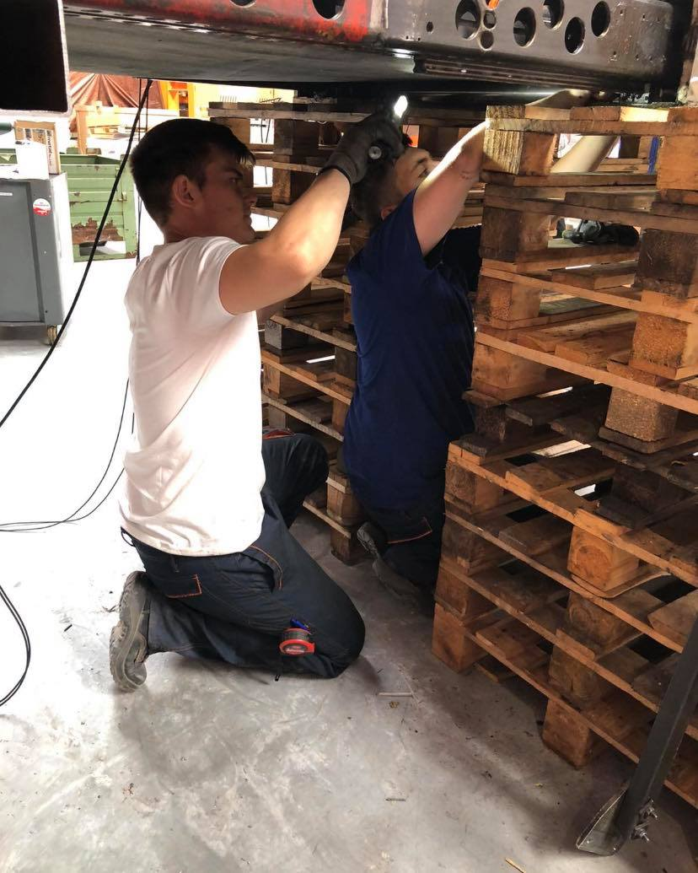
ITALMETAL

Slide 7
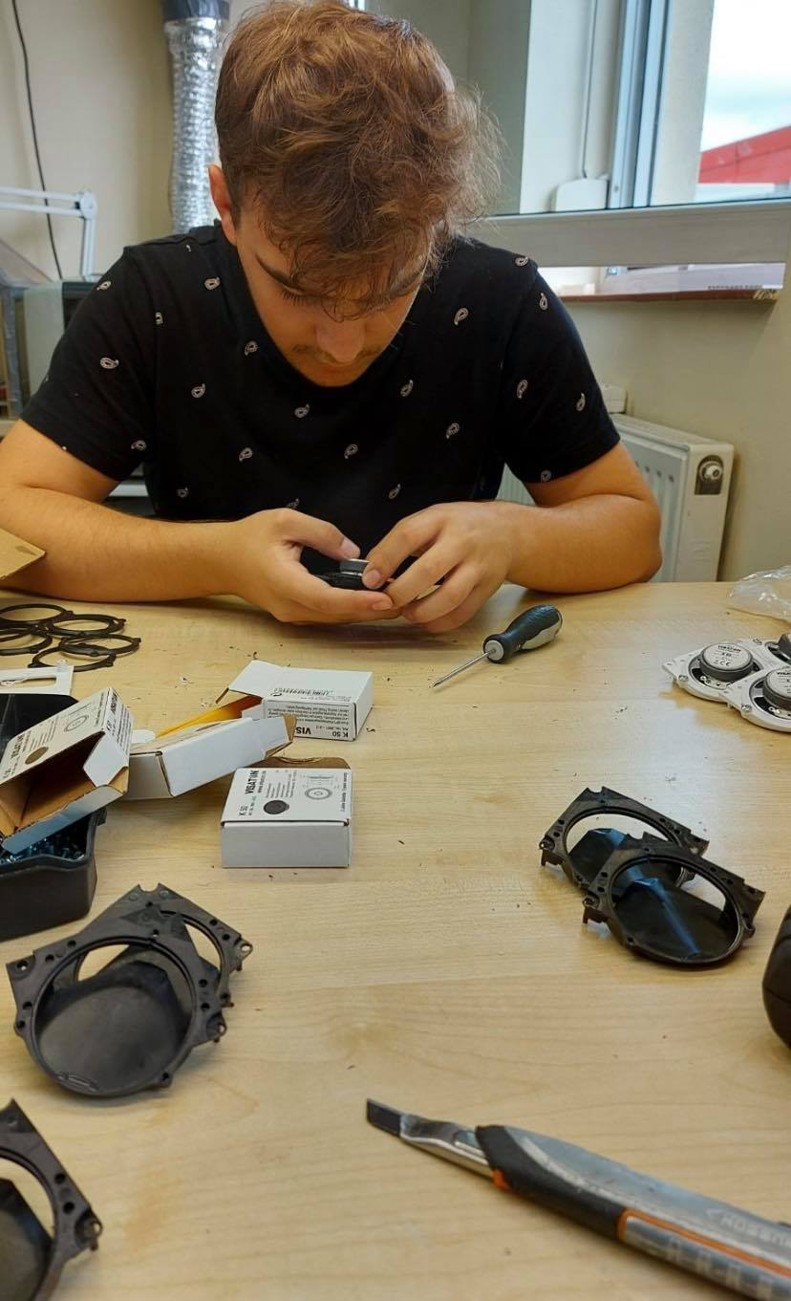
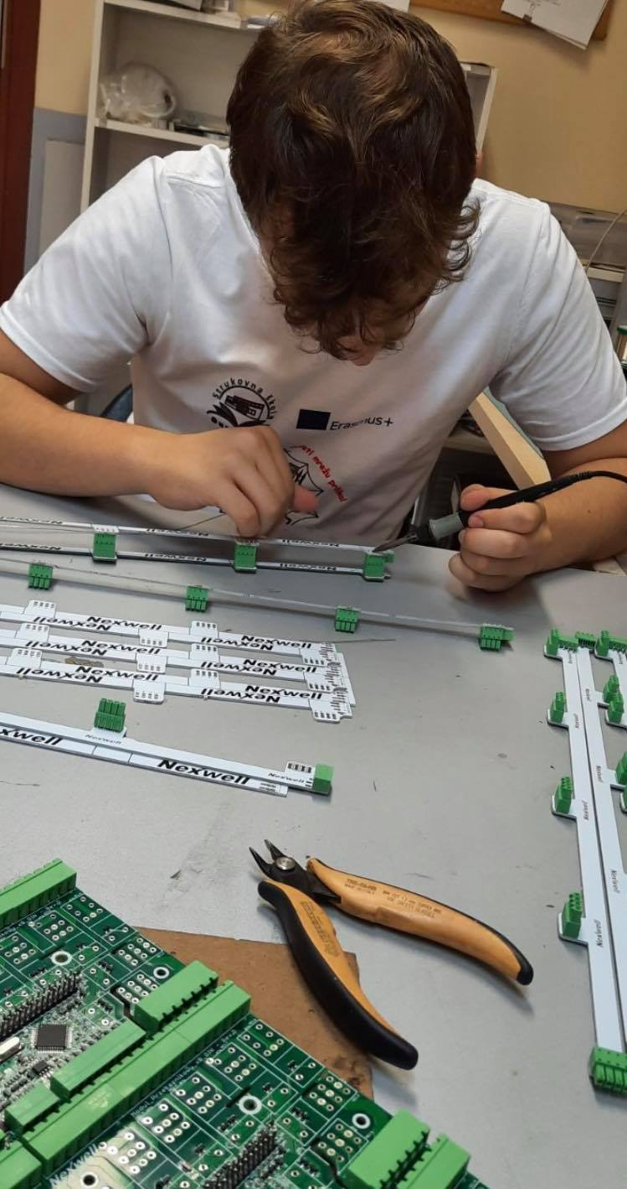
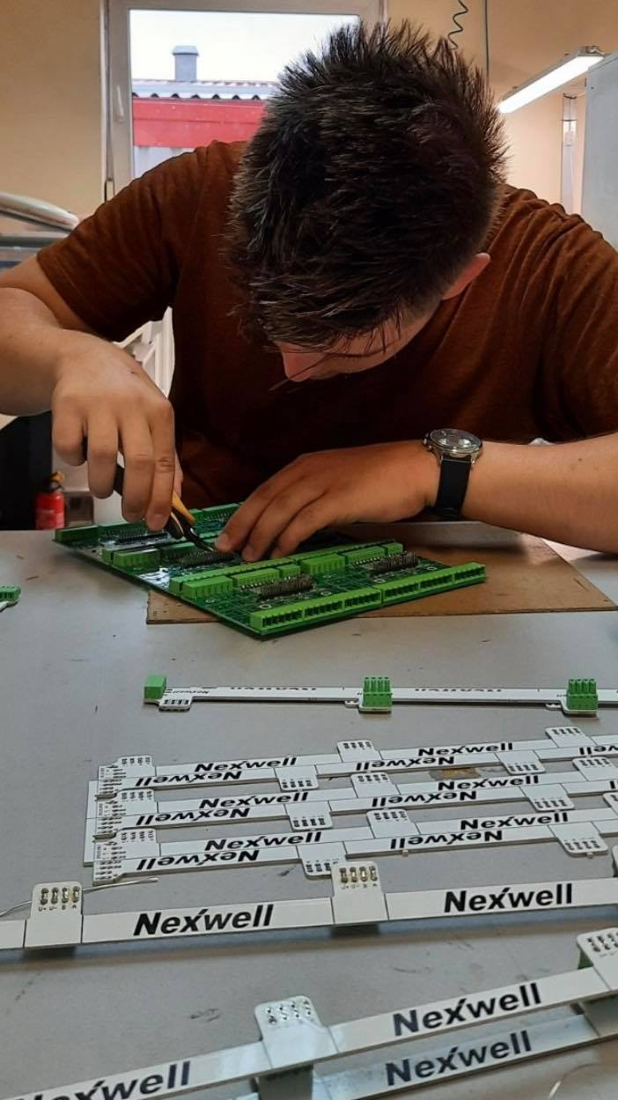
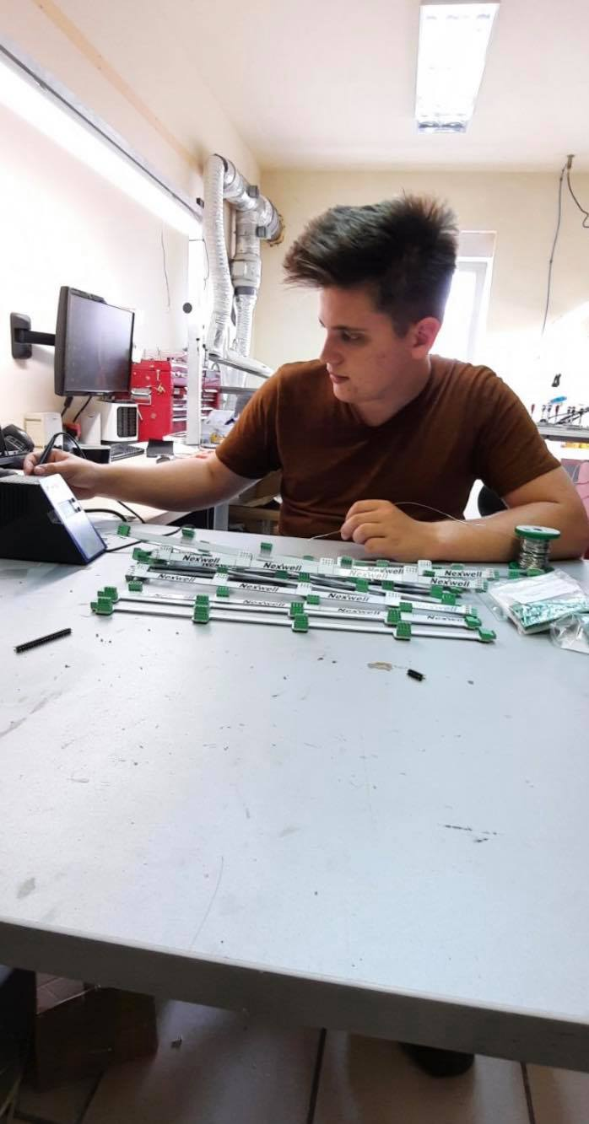
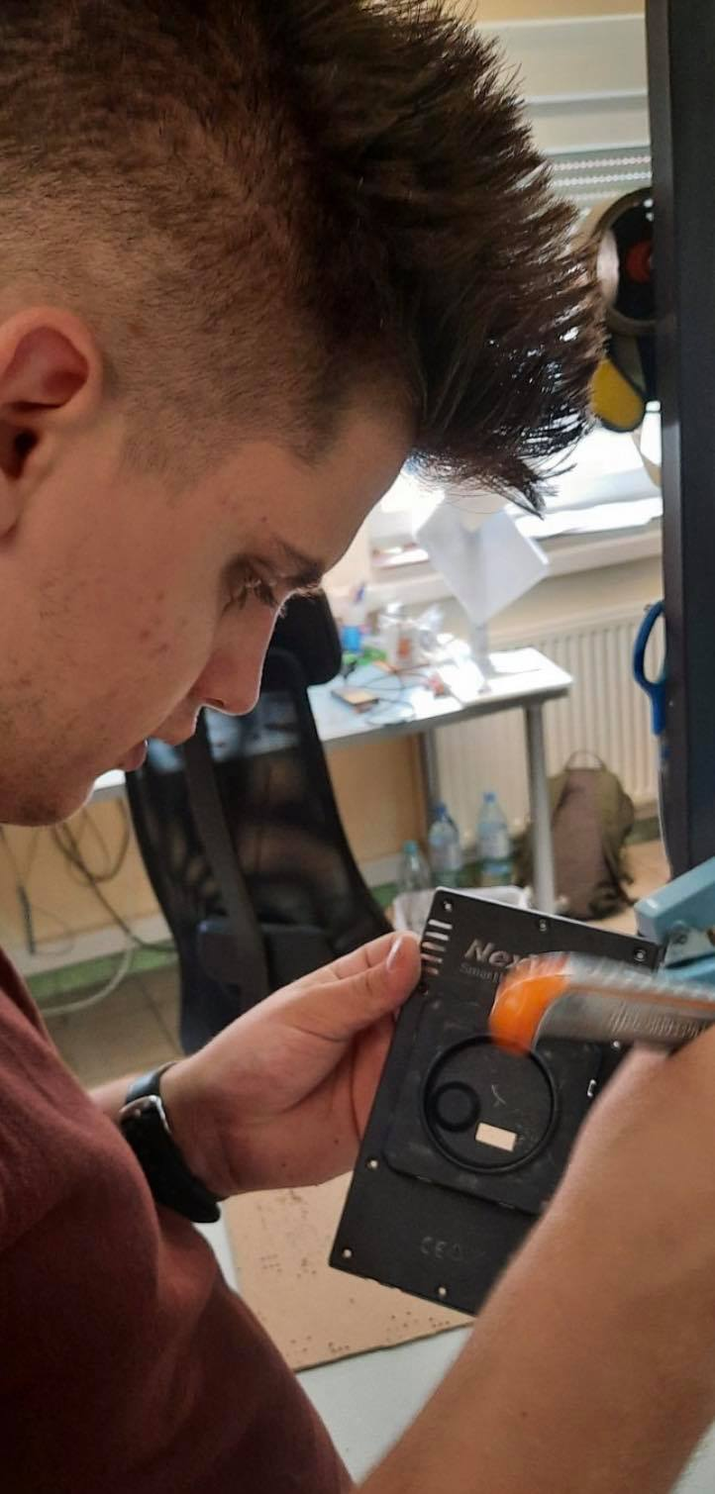
Nexwell Engineering

Slide 8
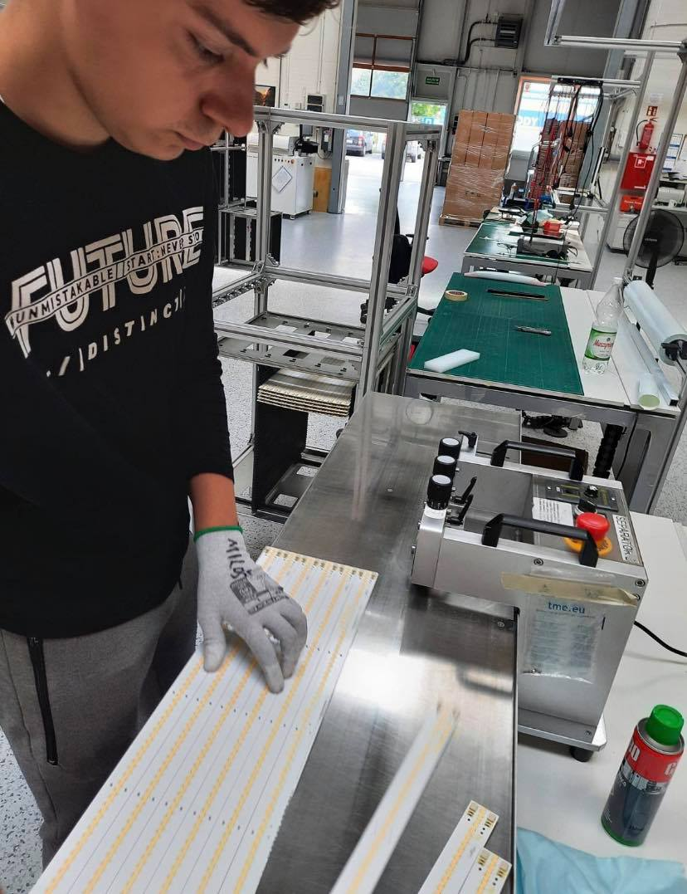
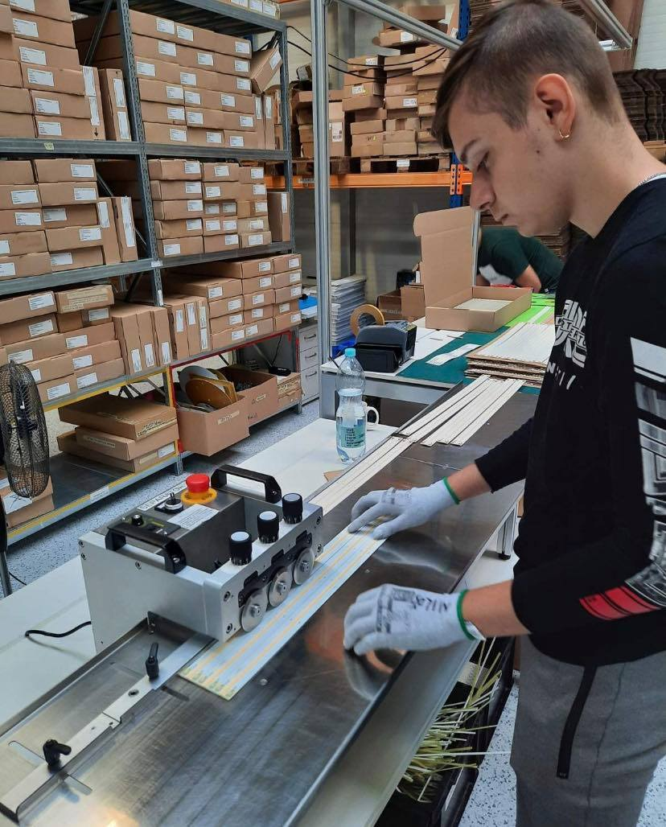
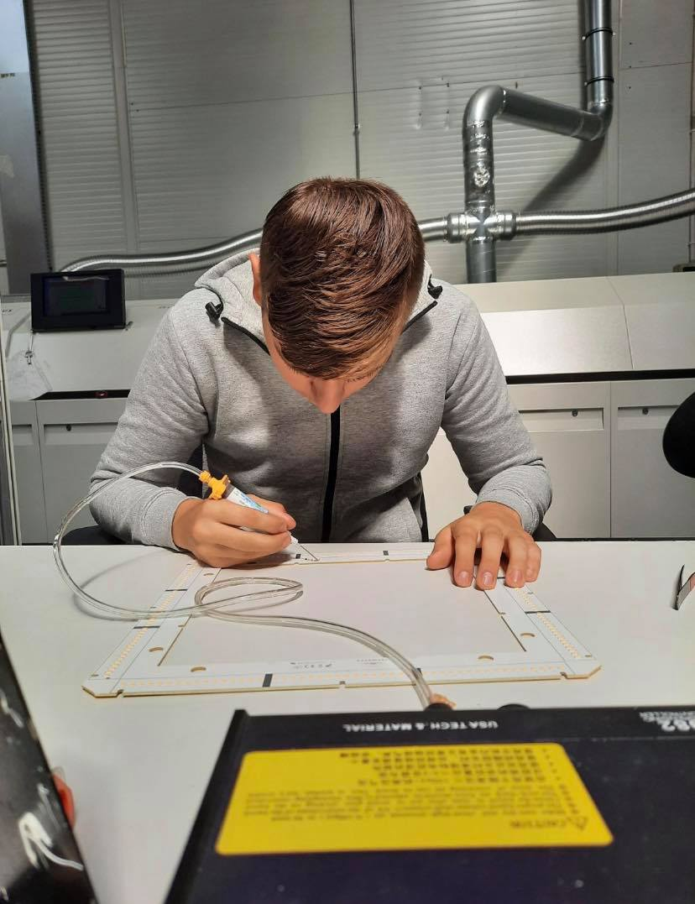
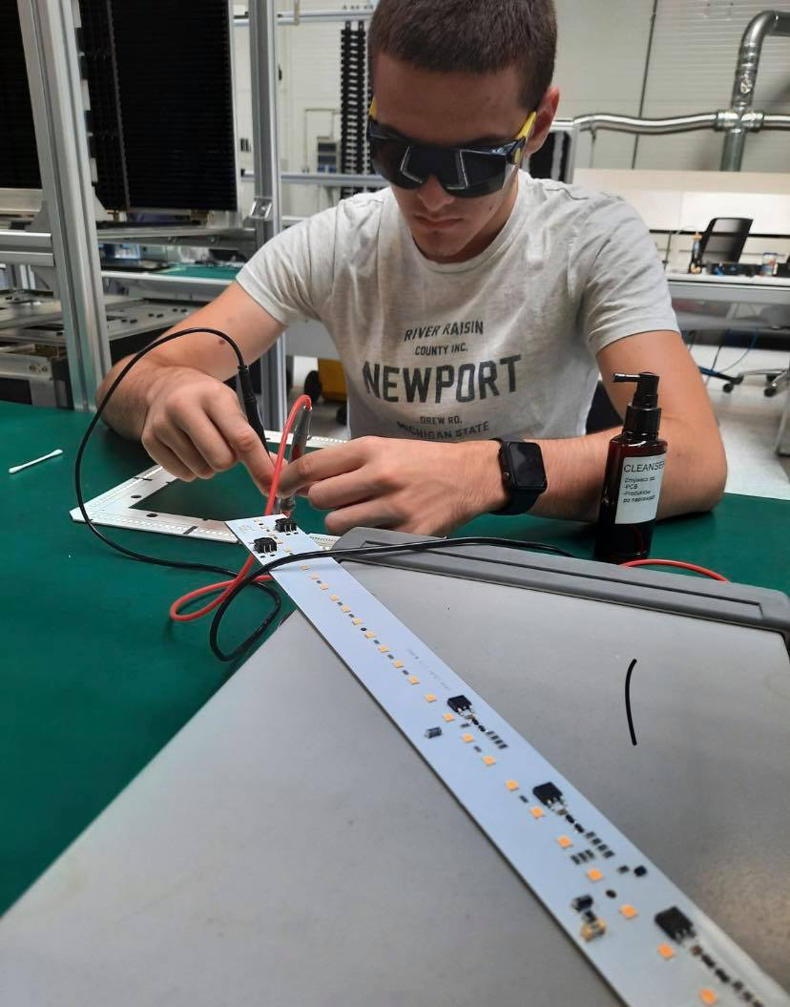
ALS Binkiewicz

Slide 9
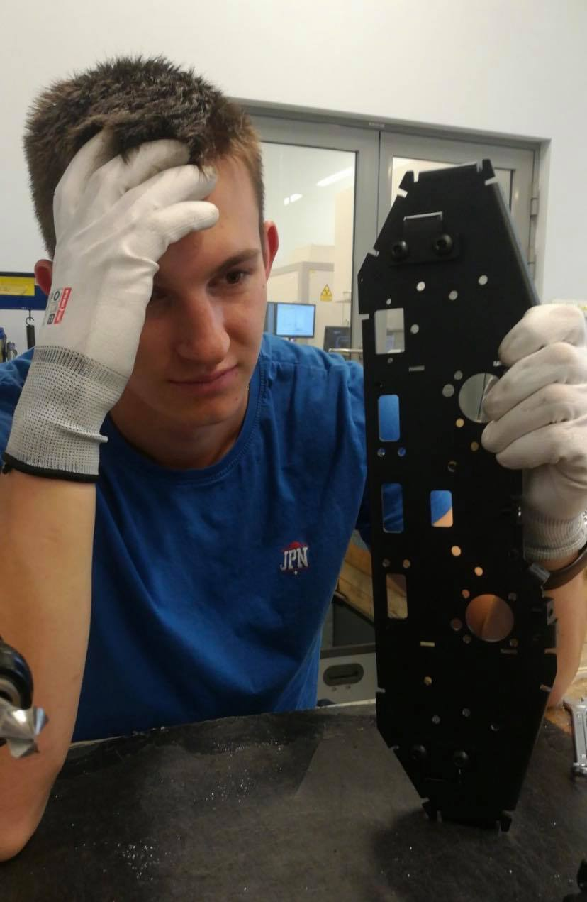
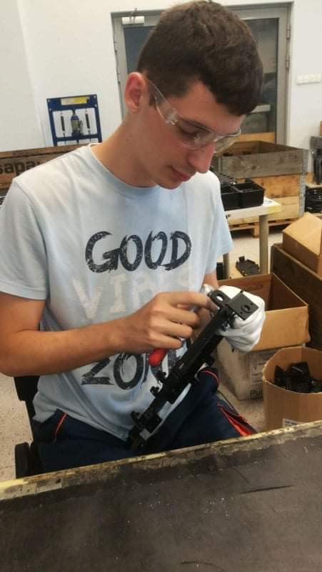
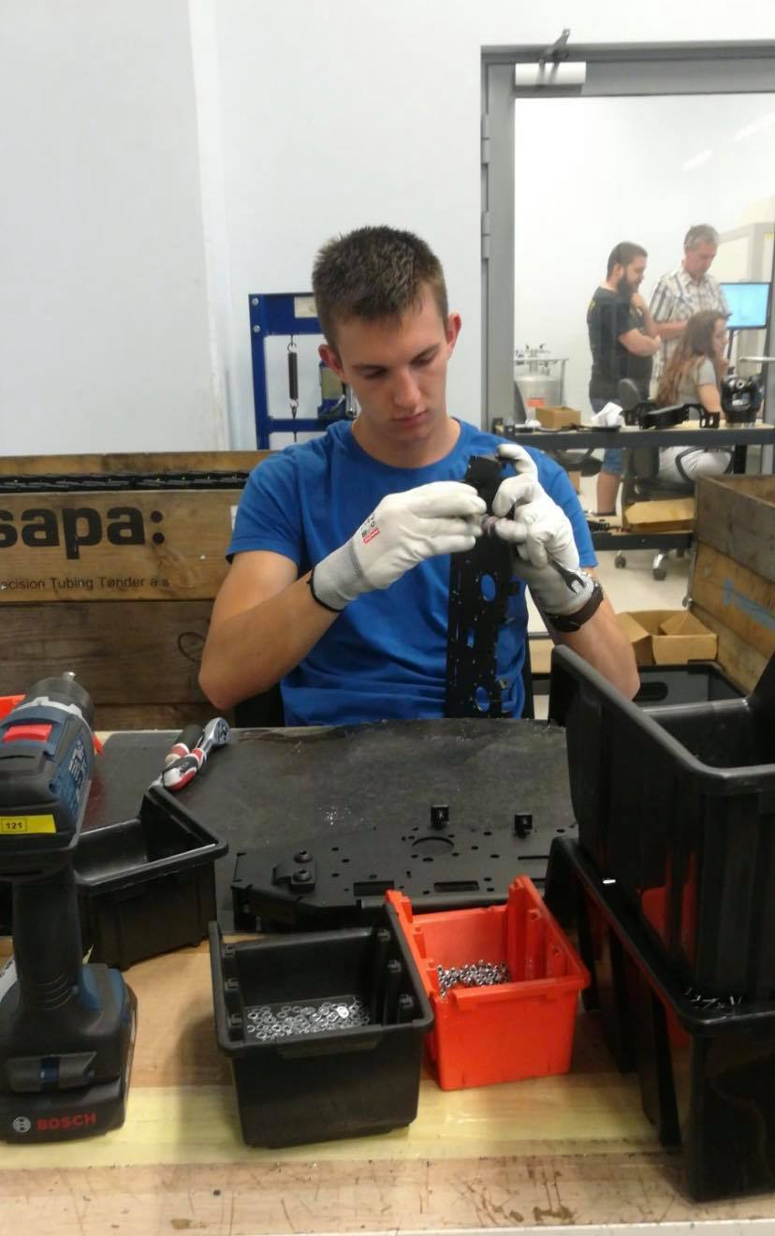
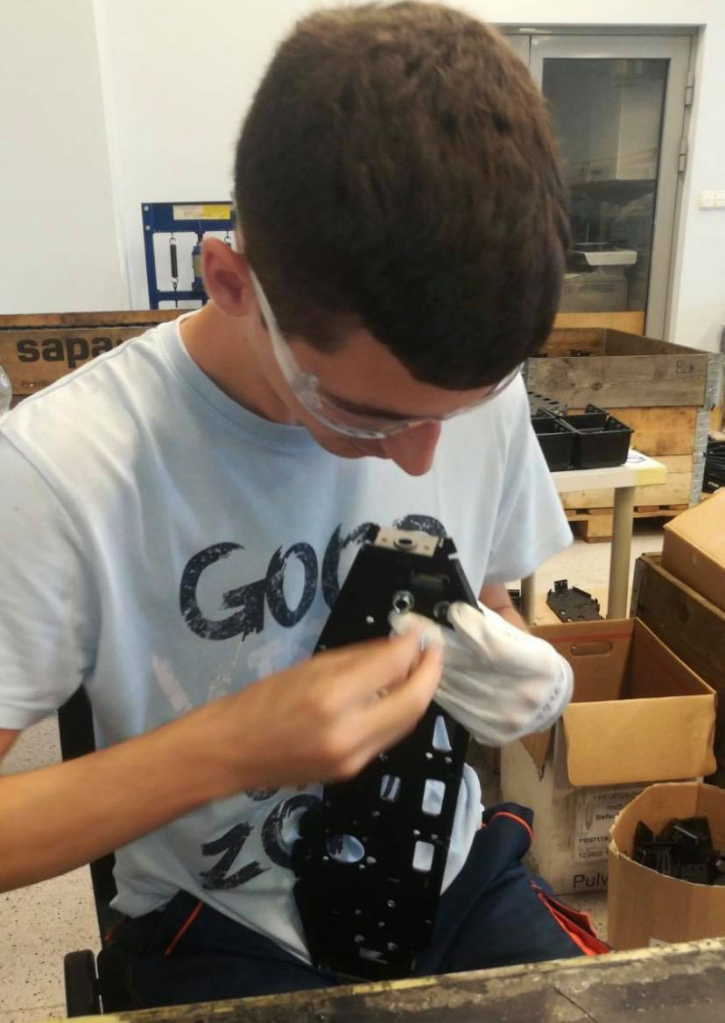
Motion Systems

Slide 10
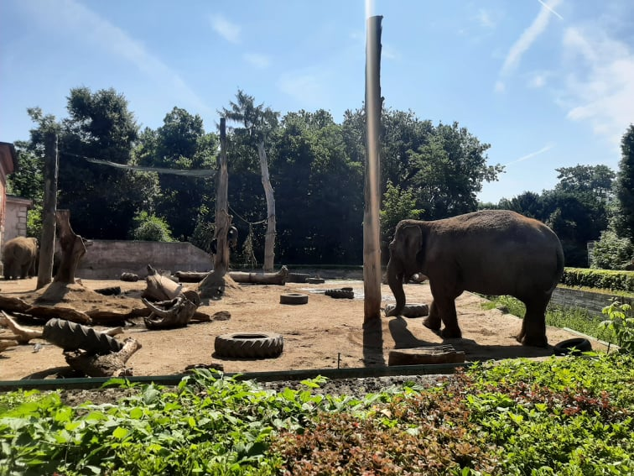
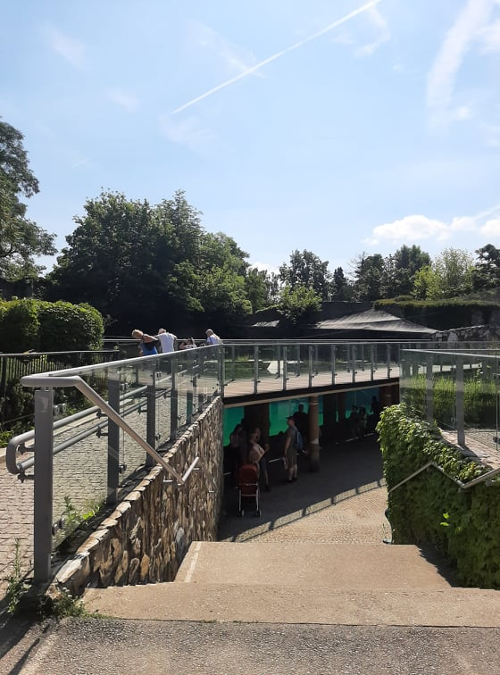
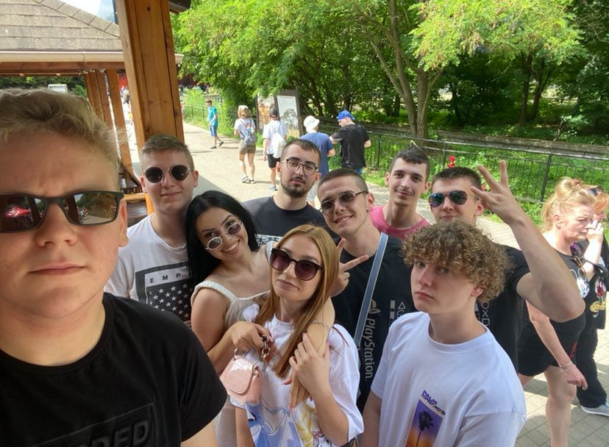
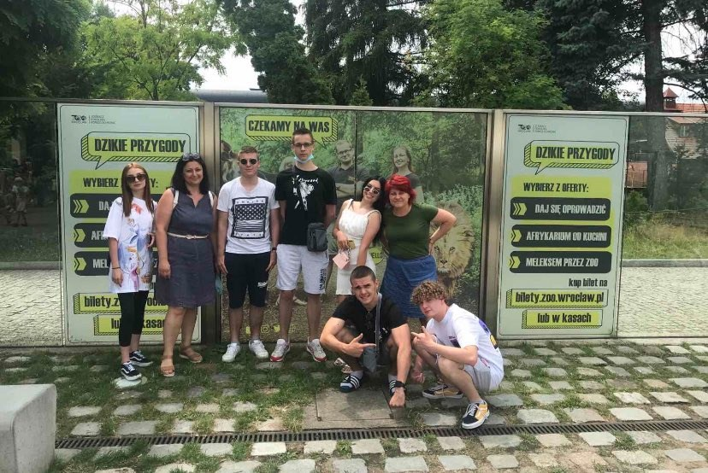
Wroclaw ZOO

Slide 11
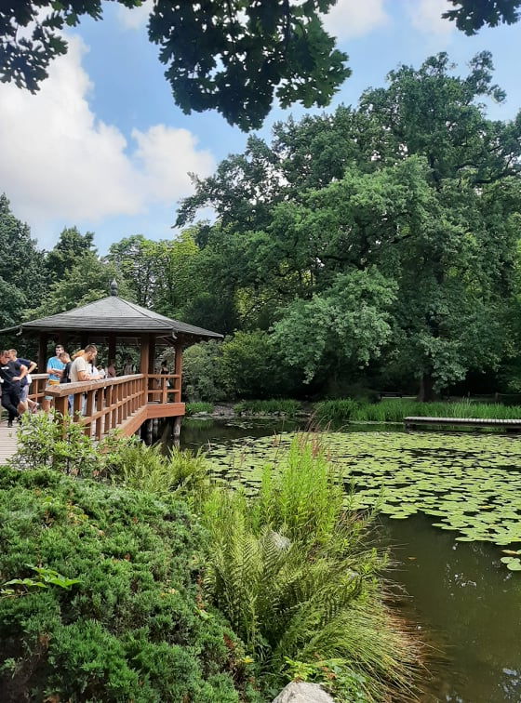
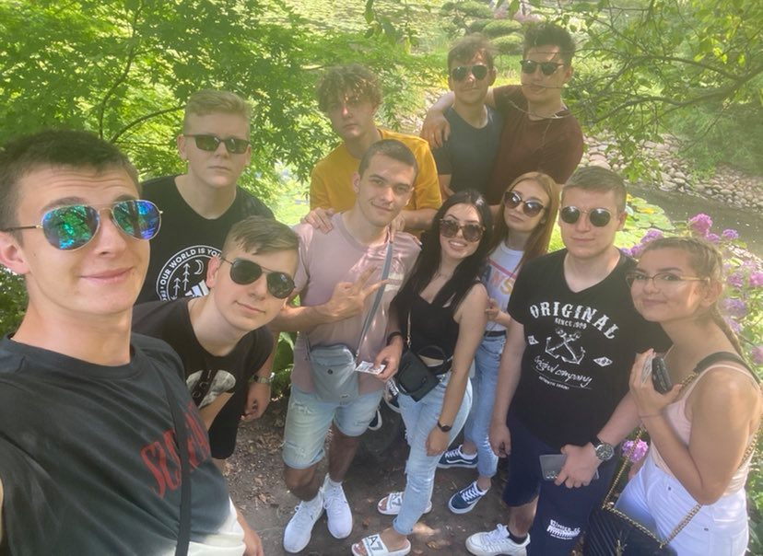
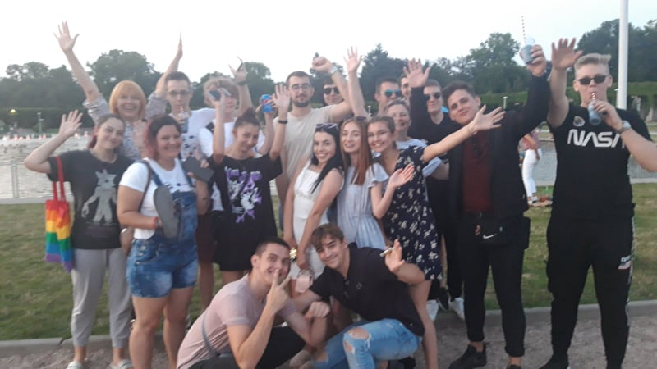
Japanski vrt

Slide 12
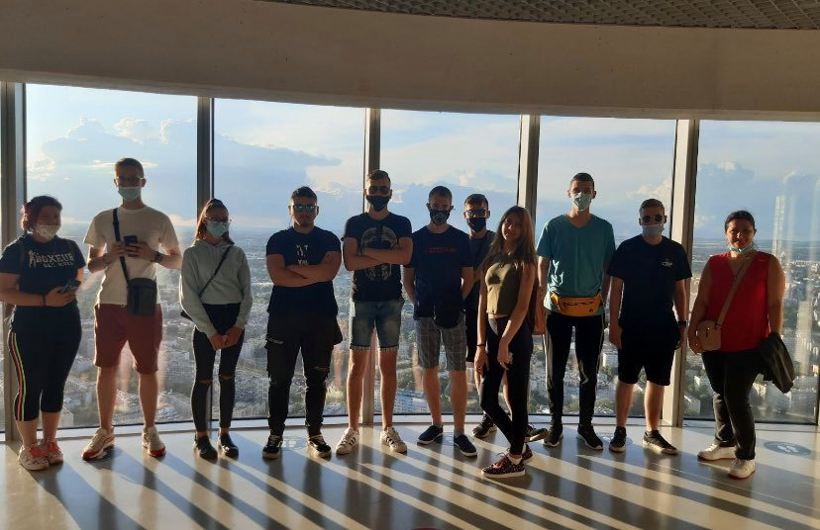
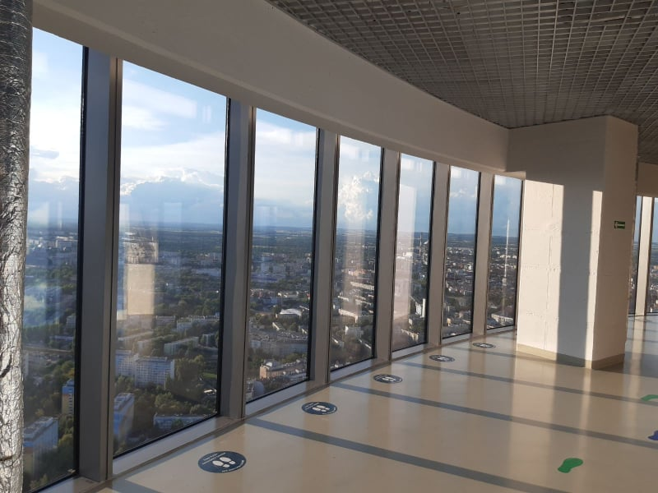
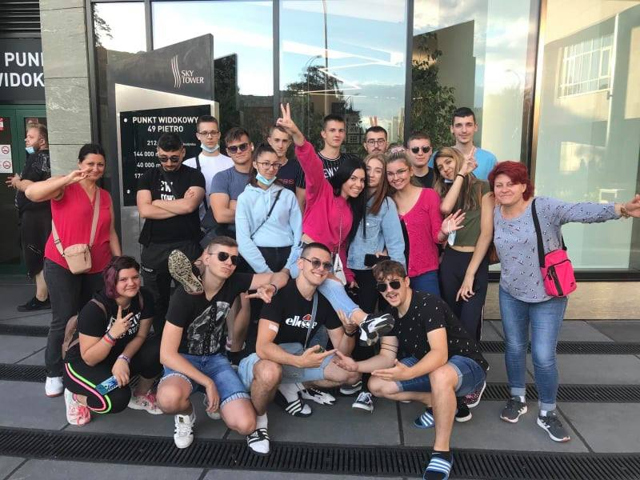
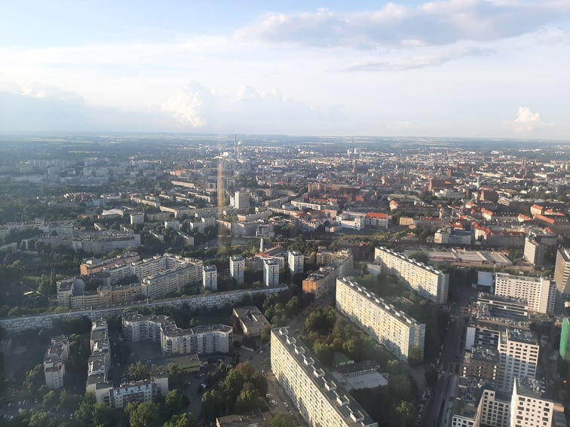
SKY TOWER

Slide 13
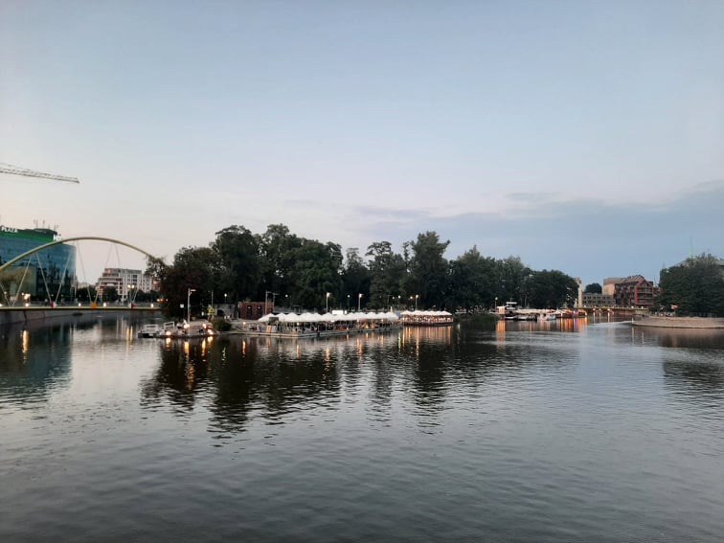
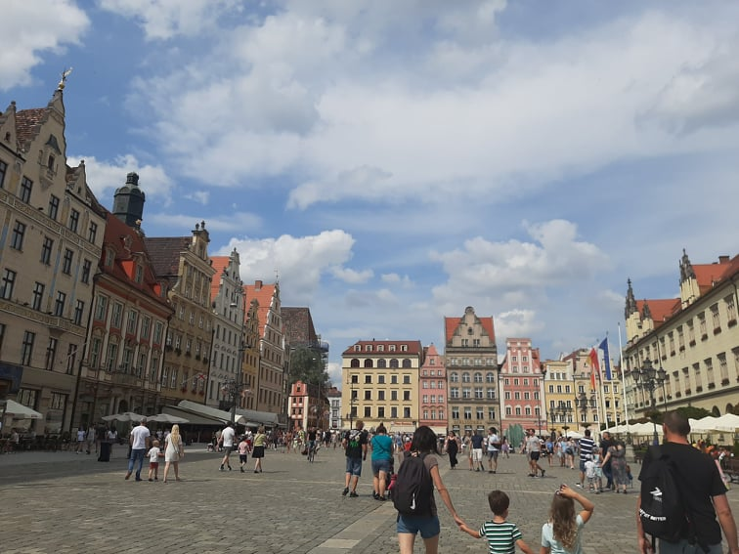
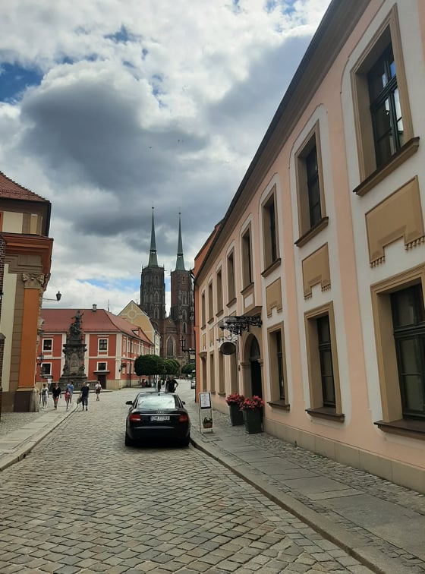
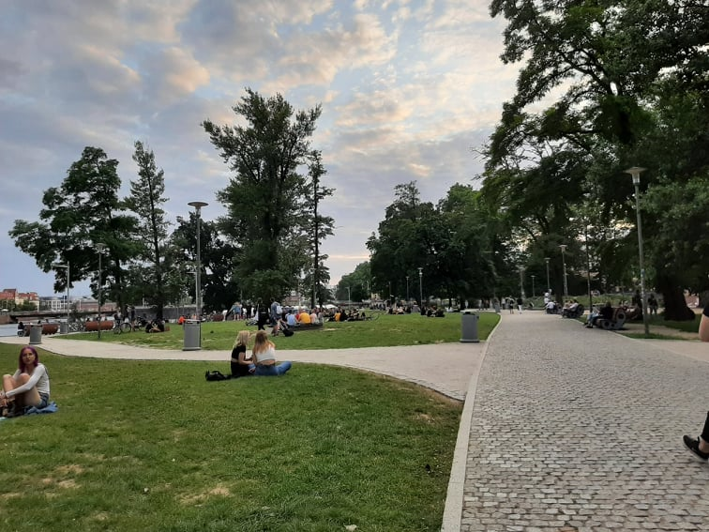
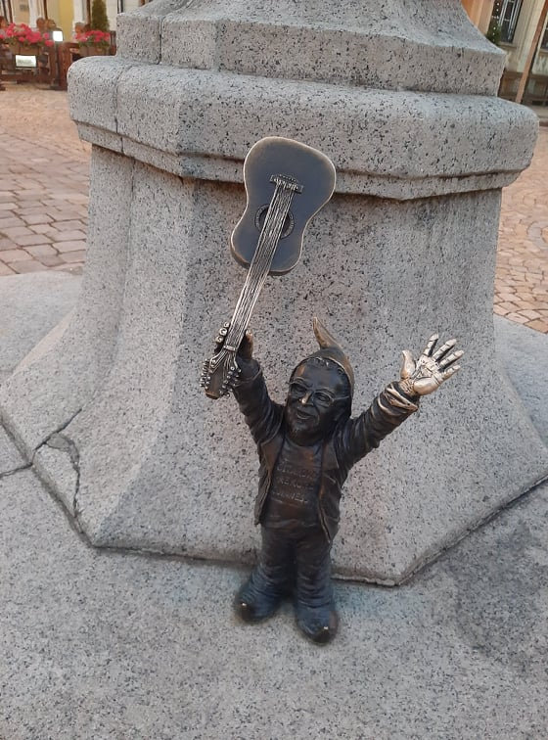
Wroclaw

Slide 14
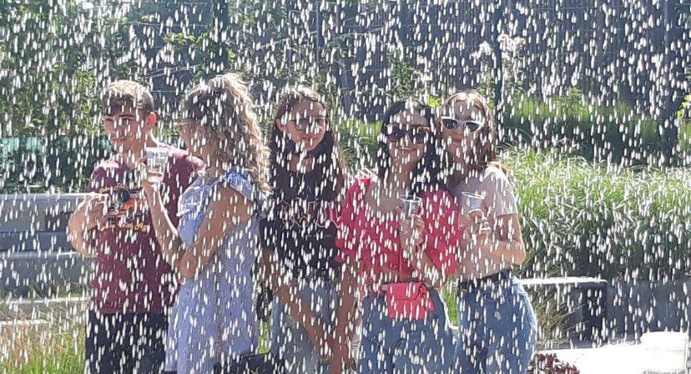
Hidropolis

Slide 15
U ime svih učenika koji su sudjelovali u projektu prije svega želimo se zahvaliti na ovako divnom iskustvu, našim profesoricama koje su nesebično bile 24 h na raspolaganju i koje su s nama prošle u tri tjedna i najljepše i najteže trenutke. Naučili smo puno toga iz naših struka što ćemo zasigurno koristiti u daljnjem radu, ali ono najvažnije izgradili smo nova i ojačali stara prijateljstva.

Slide 16
Hvala na pažnji!

